Slide 1
NUEVO ESCENARIO LEADER EN EXTREMADURA María del Mar Parra Gómez Asociación para el Desarrollo de Monfragüe y su Entorno - ADEME

Slide 2
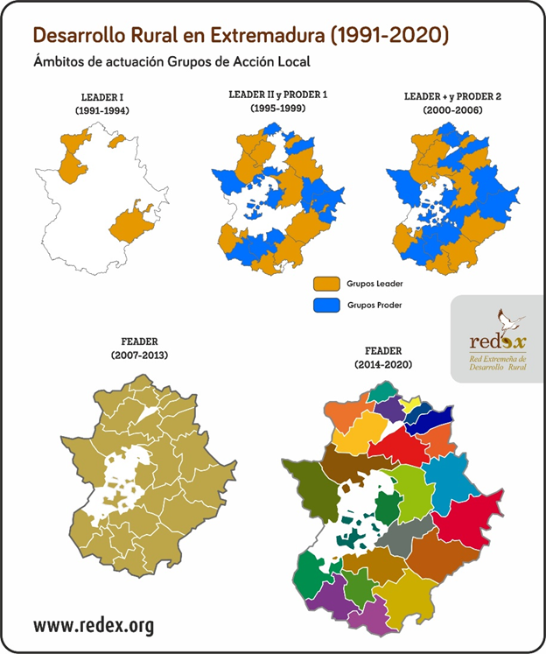
1 Desarrollo Rural.
LEADER en Extremadura
PERIODOS DE PROGRAMACIÓN
1991 – 1994: LEADER I
1995 – 1999: LEADER II Y PRODER I
2000 – 2006: LEADER + Y PRODER II
2007 – 2013: FEADER
2014 – 2022: FEADER
2023 – 2027: FEADER

Slide 3
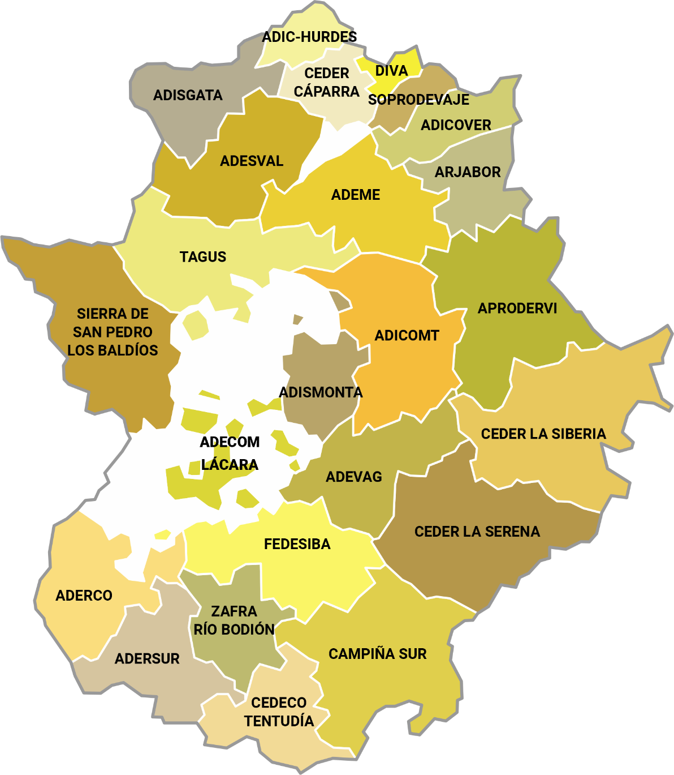
2 Los Grupos de Acción Local
Extremeños
24 Grupos de Acción Local
FEADER 2023-2027

Slide 4
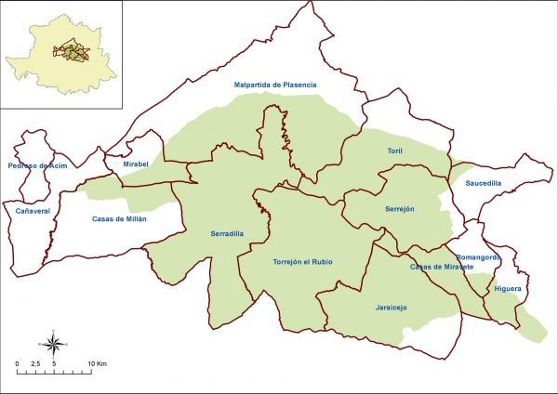
2 Los Grupos de Acción Local
Extremeños
ADEME
ASOCIACIÓN PARA EL DESARROLLO DE MONFRAGÜE Y SU ENTORNO
Parque Nacional y Reserva de la Biosfera de Monfragüe
14 municipios
11.353 habitantes
(1 de enero de 2023)

Slide 5
3 Estado actual LEADER 2014-2022
DOTACIÓN ECONÓMICA
111 Millones de Euros a firma de Convenio
+ fondos procedentes de la prórroga del PDR 2014-2020
a través de las adendas correspondientes
(en función del nivel de ejecución –compromiso y pago- de cada GAL)
Punto de partida adendas: compromiso y pago a 31/12/2020
Asignación inicial del 60% de las submedidas 19.2 Proyectos y Estrategias de Desarrollo Local y 19.3 Cooperación: COMPROMISO DEL 80% Y PAGO DEL 50%
* Hito cumplido si la desviación de la ejecución igual o inferior al 15%
LOS DOS HITOS | 100% del % de reparto inicial Medida 19
UNO DE LOS DOS HITOS | 70% del % de reparto inicial Medida 19
NINGUNO DE LOS HITOS | 40% del % de reparto inicial Medida 19

Slide 6
3 Estado actual LEADER 2014-2022
PDR EXTREMADURA 2014-2020
Medida 19.- PROGRAMA LEADER
19.1. Ayuda Preparatoria
Concesión directa, una vez el Grupo está preseleccionado.
19.2. Ayudas operaciones conforme a la Estrategia (DCL)
Formación e Información
Transformación y comercialización de productos agrícolas
Creación y desarrollo de empresas y actividades no agrícolas
Servicios Básicos para la economía y la población rural
Renovación de poblaciones en las zonas rurales
Patrimonio rural
Apoyo a la innovación social, la gobernanza multinivel y la dinamización social y económica
19.3. Actividades de Cooperación
19.4. Costes de Explotación y Animación

Slide 7
3 Estado actual LEADER 2014-2022
AÑO 2024: Últimas convocatorias de ayuda y reestructuraciones del cuadro financiero
FECHA DE CIERRE: pendientes de que la propia Comisión Europea regule próximo a la fecha de cierre, mediante normativa o instrucción.
Previsión: Pagos antes del 31/12/2025 y por similitud de periodos anteriores 30/06/2025 como fecha límite para certificar los expedientes y para que en los 6 meses siguientes se puedan hacer los pagos correspondientes.

Slide 8
4 Puesta en marcha periodo 2023-2027
PRESELECCIÓN DE LOS GRUPOS DE ACCIÓN LOCAL | Orden de 20 de abril de 2022, para la convocatoria pública de preselección de los Grupos de Acción Local que gestionarán programas de desarrollo rural cofinanciados con FEADER en el periodo 2023-2027 (DOE nº 82 de 29 de abril de 2022)
 | Notificación de Resoluciones mediante ANUNCIO de 17 de octubre de 2022 (DOE nº 205 de 25 de octubre de 2022)
AYUDA PREPARATORIA | Ayuda preparatoria 2023-2027 Concesión Directa de Ayudas a las Organizaciones candidatas preseleccionadas conforme a la Orden de 20 de abril de 2022
NOVEDAD: Tramitación telemática
a través de ARADO y Laboreo

Slide 9
4 Puesta en marcha periodo 2023-2027
AYUDA PREPARATORIA: concesión directa de 125.000€ a cada Grupo de Acción Local con cargo a la 19.1 del 2014-2022
Periodo de Elegibilidad del Gasto
Desde la notificación de la Resolución de la persona titular de la Consejería con competencias en materia de desarrollo rural de las organizaciones candidatas preseleccionadas, hasta la firma del correspondiente convenio de colaboración entre los grupos de acción local seleccionados y la autoridad competente.

Slide 10
4 Puesta en marcha periodo 2023-2027
AYUDA PREPARATORIA PARA LA ELABORACIÓN DE LAS EDLP 2023-2027. Gastos Elegibles
a) Acciones de formación para las partes interesadas locales.
b) Estudios relativos a la zona en cuestión.
c) Costes relacionados con la elaboración de la estrategia de desarrollo local participativo, incluidos costes de asesoramiento y costes para acciones relacionadas con las consultas a partes interesadas e efectos de preparación de la estrategia.
d) Costes administrativos (costes de funcionamiento y de personal) durante la fase de preparación.
En todo caso, los gastos han de estar directamente relacionados con la preparación de las estrategias de Desarrollo Local Participativo.

Slide 11
4 Puesta en marcha periodo 2023-2027
SELECCIÓN DE ESTRATEGIAS | Orden de 1 de diciembre de Orden de 1 de diciembre de 2022 de selección de Estrategias de Desarrollo Local Participativo en el periodo 2023-2027. (DOE nº 238 de 14 de diciembre de 2022) 2 meses de plazo
RESOLUCIÓN DE ESTRATEGIAS DE DESARROLLO LOCAL PARTICIPATIVO DEL PLAN ESTRATÉGICO DE LA POLÍTICA AGRARIA COMÚN DE ESPAÑA 2023-2027 (PEPAC 2023-2027) ELABORADAS PARA EL PERIODO 2023- 2027 | ANUNCIO de 18 de mayo de 2023 por el que se notifican resoluciones de las solicitudes de la convocatoria pública de selección de Estrategias de Desarrollo Local Participativo en el periodo 2023-2027 Y notificación individual (DOE nº 101 de 29 de mayo de 2023)

Slide 12
4 Puesta en marcha periodo 2023-2027
FIRMA DEL CONVENIO ENTRE LA CONSEJERÍA DE AGRICULTURA, GANADERÍA Y DESARROLLO SOSTENIBLE Y LOS GRUPOS DE ACCIÓN LOCAL, PARA LA APLICACIÓN DE LA ESTRATEGIA DE DESARROLLO LOCAL PARTICIPATIVO EN EL MARCO DEL PLAN ESTRATÉGICO DE LA POLÍTICA AGRARIA COMÚN 2023-2027 DE ESPAÑA | Con fecha 27 de diciembre de 2023. Publicación en el DOE durante febrero-marzo de 2024 de la publicidad de cada Convenio
BORRADOR DE LAS BASES REGULADORAS | Trabajando en el borrador versión 3 de la Orden LEADER 23-27

Slide 13
5 LEADER
2023-2027
Intervención 7119 LEADER del Plan Estratégico de la PAC
2023-2027 de España:
GRUPOS DE ACCIÓN LOCAL: 24 GALS
DOTACIÓN ECONÓMICA:
72 Millones de Euros (intervalo de 300.000€), de partida
Gestión, seguimiento y evaluación de la estrategia y su animación: 25%
— Objetivo específico (OE8). Artículo 6.1. h) del Reglamento (UE) 2021/2115: “Promover el empleo, el crecimiento la inclusión social y el desarrollo local en las zonas rurales, incluyendo la bioeconomía y la silvicultura sostenible”.

Slide 14
5 LEADER
2023-2027
BORRADOR de la Orden de Bases Reguladoras. v3
Se está trabajando en un borrador que se trasladó a REDEX y se están recogiendo aportaciones y alegaciones: GRUPOS DE TRABAJO.
Se prevé exposición pública en un mes, aproximadamente.
Se pretenden unificar PROCEDIMIENTOS DE GESTIÓN y
MODELO CONVOCATORIAS.
Publicación de convocatorias en el segundo semestre de 2024.

Slide 15
5 LEADER
2023-2027
NUEVO: Los Grupos de Acción Local han sido nombrados organismos intermedios en base al Convenio con la Consejería de Agricultura, Ganadería y Desarrollo Sostenible.
Anterior periodo: Artículo 42.4.- “Asimismo, si a consecuencia de las correspondientes actuaciones de comprobación y control efectuadas por el órgano concedente u otro órgano de control se detecta que el destinatario final de las ayudas ha incumplido con las obligaciones estipuladas tanto en el presente decreto como en la demás normativa reguladora, la Consejería con competencias en materia de desarrollo rural iniciará el procedimiento de reintegro de la subvención concedida al beneficiario (GAL) y al destinatario final de la ayuda que responderán solidariamente, salvo que el incumplimiento y/o irregularidades detectadas sean responsabilidad del GAL, en cuyo caso la administración dirigirá el procedimiento de reintegro contra el GAL”.

Slide 16
5 LEADER
2014-2020
CONVOCATORIAS
Publicación Bases Reguladoras | Junta de Extremadura
Elaboración de las Convocatorias | Grupo de Acción Local
Criterios de Selección | Definidos los criterios “marcos” en las Bases Reguladoras, el GAL aplica los baremos. Puede establecer subcriterios que introducen en las Convocatorias de Ayudas que necesariamente son aprobadas por la Junta de Extremadura.
Autorización /Fiscalización | Junta de Extremadura. Las convocatorias de ayudas no pueden ser publicadas sin la aprobación de la Dirección General de Desarrollo Rural
Publicación | Junta de Extremadura. DOE (Diario Oficial de Extremadura) y Base Nacional de Subvenciones

Slide 17
PROCEDIMIENTO DE GESTIÓN, TRAMITACIÓN Y PAGOS DE AYUDAS
TRAMITACIÓN DE LAS AYUDAS E INSTRUCCIÓN DEL PROCEDIMIENTO
GRUPOS DE ACCIÓN LOCAL
CONTROLES ADMINISTRATIVOS A LA SOLICITUD DE AYUDA Y DE PAGO
Proyectos de inversión superior a 300.000 € | Junta de Extremadura
Proyectos de inversión iguales o inferiores a 300.000 € | Grupo de Acción Local

Slide 18
PROCEDIMIENTO DE GESTIÓN, TRAMITACIÓN Y PAGOS DE AYUDAS

Slide 19
PROCEDIMIENTO DE GESTIÓN, TRAMITACIÓN Y PAGOS DE AYUDAS

Slide 20
PROCEDIMIENTO DE GESTIÓN, TRAMITACIÓN Y PAGOS DE AYUDAS
PAGOS DE LAS AYUDAS LEADER
CONTROL ADMINISTRATIVO AL PAGO | Junta de Extremadura en proyectos de inversión superior a 300.000 € y GAL en proyectos iguales o inferiores a 300.000 €
AUTORIZACIÓN DEL PAGO DE LA AYUDA | Junta de Extremadura
PAGO A BENEFICIARIOS LEADER | GAL recibe fondos de Organismo Pagador y en el plazo máximo de 30 días transfiere ayudas al beneficiario
CONTROLES a POSTERIORI Y SOBRE EL TERRENO | Junta de Extremadura

Slide 21
PROCEDIMIENTO DE GESTIÓN Y TRAMITACIÓN
Tramitación de solicitudes y solicitud de liquidación | https://aradoacceso.juntaex.es/Paginas/Login (DNI electrónico o certificado electrónico)
Acceso a información del procedimiento
Medio de comunicación/notificación | Aviso: sms móvil
Contenido notificación | https://laboreo.juntaex.es
Requerimiento subsanación y cualquier notificación | Publicación en el Diario Oficial de Extremadura
Resolución provisional y definitiva

Slide 22
5 LEADER
2023-2027
Plan Financiero Convenio
ACTUACIONES
Ejecución de las operaciones, incluidas las actividades de cooperación y su preparación, seleccionadas en el marco de la estrategia
Seguimiento y evaluación de la estrategia y su animación, en particular la facilitación de intercambios entre las partes interesadas

Slide 23
5 LEADER
2023-2027
BORRADOR de la Orden de Bases Reguladoras. v3
Actuación de ejecución de las operaciones, incluidas las actividades de cooperación y su preparación, seleccionadas en el marco de la Estrategia:
Formación e Información
Inversiones en transformación y comercialización de productos agrícolas
Inversiones en creación y desarrollo de empresas y actividades no agrícolas
Servicios básicos para la economía y la población rural
Renovación de poblaciones en las zonas rurales
Mantenimiento, recuperación y rehabilitación del patrimonio rural
Apoyo a la innovación social, la gobernanza multinivel y la dinamización social y económica

Slide 24
5 LEADER
2023-2027
PROYECTOS PRODUCTIVOS
ACCIONES
Inversiones en transformación y comercialización de productos agrícolas
Inversiones en creación y desarrollo de empresas y actividades no agrícolas
Nueva creación; ampliación, modernización o mejora; traslado.
La ayuda pública total máxima será de un 65 % de la inversión auxiliable, hasta un máximo de 200.000 euros por proyecto.
A tener en cuenta:
No será de aplicación el Reglamento de Minimis
Se va a poder atender al comercio minorista
Compromiso de empleo opcional (ya lo era desde 2020)
Continúan sin ser beneficiarios las entidades sin ánimo de lucro

Slide 25
5 LEADER
2023-2027
PROYECTOS NO PRODUCTIVOS
ENTIDADES LOCALES Y MANCOMUNIDADES DE MUNICIPIOS
Formación e información.
Servicios Básicos para la economía y la población rural
Renovación de poblaciones en las zonas rurales
Mantenimiento, recuperación y rehabilitación del patrimonio rural
Apoyo a la innovación social, la gobernanza multinivel y la dinamización social y económica
La ayuda pública total máxima será de un 100% de la inversión auxiliable, hasta un máximo de 200.000 euros por proyecto.
- Gestión directa y los ingresos que se generen únicamente procederán del establecimiento de tasas.

Slide 26
5 LEADER
2023-2027
PROYECTOS NO PRODUCTIVOS
ASOCIACIONES E INSTITUCIONES SIN ÁNIMO DE LUCRO
Formación e información.
Servicios Básicos para la economía y la población rural
Renovación de poblaciones en las zonas rurales
Apoyo a la innovación social, la gobernanza multinivel y la dinamización social y económica
Mantenimiento, recuperación y rehabilitación del patrimonio rural
La ayuda pública total máxima será de un 90% de la inversión auxiliable, hasta un máximo de 200.000 euros por proyecto.

Slide 27
5 LEADER
2023-2027
PROYECTOS NO PRODUCTIVOS
PROYECTOS PROPIOS DEL GAL
Formación e información*
Servicios Básicos para la economía y la población rural
Renovación de poblaciones en las zonas rurales
Apoyo a la innovación social, la gobernanza multinivel y la dinamización social y económica*
Cooperación*
La ayuda pública total máxima será de un 100% de la inversión auxiliable, hasta un máximo de 200.000 euros por proyecto.
A tener en cuenta:
No será de aplicación el Reglamento de Minimis*
Moderación de costes: Costes simplificados

Slide 28
5 LEADER
2023-2027
GASTOS DE FUNCIONAMIENTO
25% de la dotación económica.
El Grupo de Acción local podrá solicitar el anticipo del 50% de los importes asignados.
Gastos elegibles:
• Gastos de bienes corrientes y servicios (suministros externos).
• Costes de servicios externos.
• Gastos de asistencias técnicas y asesorías externas: de carácter laboral, fiscal, contable, jurídica, financiera y de auditoría del grupo, necesarias para una adecuada ejecución del programa de desarrollo.
• Gastos de equipamiento, mobiliario de oficina y medios de transporte.

Slide 29
5 LEADER
2023-2027
GASTOS DE FUNCIONAMIENTO
Más gastos elegibles:
• Costes de personal.
• Gastos de desplazamiento, manutención y alojamiento.
• Los gastos relacionados con la asistencia a las reuniones (o similar) de los órganos de decisión del GAL.
• Los gastos correspondientes a la entidad pública designada como responsable administrativa y financiera.
• Costes del aval bancario, asociados a operaciones de anticipo de las dotaciones públicas asignadas al programa.
• Los gastos motivados por la adhesión del GAL a asociaciones representativas de ámbito regional y/o nacional.
• Obra civil. Instalaciones y reformas necesarias.
• Gastos relacionados con las publicaciones que se realicen en los boletines oficiales necesarios para la gestión de las ayudas.
• Otros gastos. Hasta un 10 % del presupuesto solicitado podrá destinarse financiar necesidades imprevistas que pudieran surgir.

Slide 30
6 COOPERACIÓN Y PROYECTOS PARAGUAS
SMART RURAL LIVING, ZONAS RURALES VIVAS,
PUEBLOS INTELIGENTES
Fórmula para aprovechar las oportunidades
digitales y crear soluciones innovadoras para el futuro, en particular, soluciones inteligentes tanto para mitigar como para adaptarse a la reducción y expansión de poblaciones de las zonas
rurales y garantizar el bienestar.
Cooperación LEADER
24 Grupos de Acción Local

Slide 31
6 COOPERACIÓN Y PROYECTOS PARAGUAS
Programa Formativo de Competencias Digitales para la Ciudadanía
PLAN NACIONAL DE COMPETENCIAS DIGITALES (PNCD), COMPONENTE 19.I1 DEL “PLAN NACIONAL DE CAPACIDADES DIGITALES” FINANCIADO CON FONDOS DEL MECANISMO DE RECUPERACIÓN Y RESILIENCIA.
JUNTA DE EXTREMADURA – REDEX
https://extremaduraruraldigital.org/

Slide 32
¡MUCHAS GRACIAS!
+ INFO
https://redex.org/
https://ademe.info/

